Slide 1
وطني

Slide 2




الوحدة 6
الدرس الأول
وطني
تقـــع المملكـــة العربية الســـعودية بين دائرتـــي العرض َ17 16و َ14 32درجة شـــمال خط الاستواء علـــى مـــدار أكثر من 16 درجـــة عرضية، وبين خطـــي الطـــول َ35 34 شـــرق خـــط جرينتـــش لتمتد أكثر مـــن 21 درجة من خطـــوط الطول
الموقع الفلكي وخصائصه:
وإذا كانت خطوط الطول تُعْنَى بتحديد موقع المكان بتقاطعها مع دوائر العرض؛ فإنها كذلك تفيد في معرفة الوقت
خطوط الطول
وأما دوائر العرض التي تشترك مع خطوط الطول في تحديد موقع المكان فهي تفيد كذلك في معرفة بعد المكان عن خط الاستواء، وتحديد زاوية سقوط أشعة الشمس عليه؛ ولذلك فهي مهمة جداً في معرفة نوع المناخ السائد
دوائر العرض

Slide 3

الوحدة
6
الدرس الأول
وطني
1
خصائص المملكة العربية السعودية فيما يتعلق بدرحة الحرارة :
1
تقع معظم مساحة المملكة العربية السعودية في العروض
المدارية الحارة، وتتأثر بثلاثة أقاليم مناخية
يمر مدار السرطان بوسط المملكة العربية السعودية تقريباً عند درجة 23 30 العرض شمالاً، وهو آخر نقطة تتعامد عليها أشعة الشمس في 21 يونيو من كل عام.
2

Slide 4

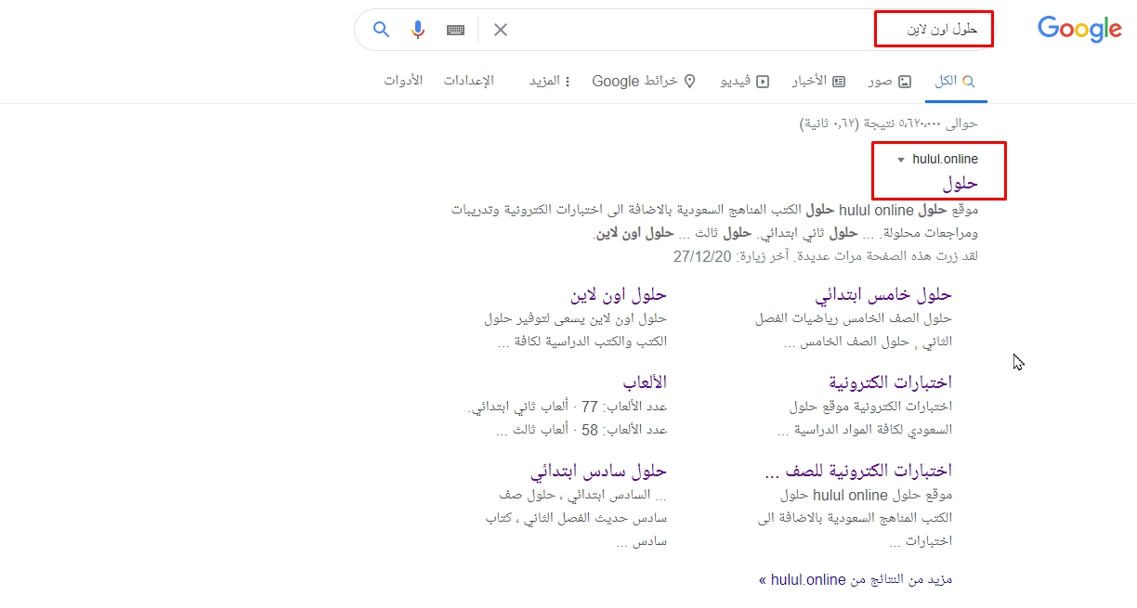
تجدنا في جوجل

Slide 5



الوحدة 6
الدرس الأول
موقع وطني
1
تقع معظم مساحة المملكة العربية السعودية في العروض
المدارية الحارة، وتتأثر بثلاثة أقاليم مناخية
الإقليم المداري
الإقليم الصحراوي
الإقليم المعتدل
شبه الموسمي في
المرتفعات الجنوبية
الغربية، وهو معتدل
الحرارة في الصيف، وبارد في الشتاء مع أمطار صيفية
الحار والجاف صيفاً والبارد الممطر أحياناً شتاء.
وهو يغطي معظم مساحة المملكة؛ ويعد هو الأكثر اتساعاً وتأثيراً
ويتأثر بمناخ البحر المتوسط وهو حار جاف صيفاً دافئ
ممطر شتاءً، ويكون في المناطق الشمالية الغربية،
الإقليم المداري
شبه الموسمي
01
02
03
الإقليم الصحراوي
الإقليم المعتدل
ينحصر بين دائرتي عرض 17 16 18 درجة شمالاً َ
ويقع بين دائرتي العرض
18 و 30 درجة شمالاً
وينحصر بين دائرتي العرض
ً30 و 24 و 32 شمالا

Slide 6
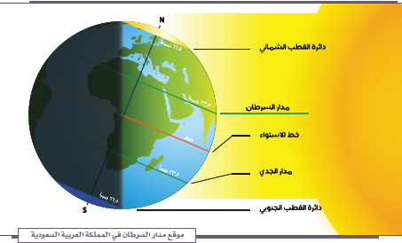
الوحدة 6
الدرس الأول
وطني
يمر مدار السرطان بوسط المملكة العربية السعودية تقريباً عند درجة 23 30 العرض شمالاً، وهو آخر نقطة تتعامد عليها أشعة الشمس في 21 يونيو من كل عام.
2
موقع مدار السرطان
في
المملكة العربية السعودية
موقع مدار السرطان
في
المملكة العربية السعودية

Slide 7
الوحدة 6
الدرس الأول
وطني
يقصد به موقع وطني المملكة العربية السعودية بالنسبة للعالم والدول المجاورة والمسطحات المائية؛ حيث تقع المملكة العربية السعودية في أقصى الجنوب الغربي من قارة آسيا؛
الموقع الجغرافي وخصائصه:
يحدها غرباً البحر الأحمر، وشرقاً الخليج العربي والإمارات العربية المتحدة ومملكة البحرين ودولة قطر، وشمالاً دولة الكويت، وجمهورية العراق، والمملكة الأردنية، وجنوباً الجمهورية اليمنية وسلطنة عمان.
حدود المملكة العربية السعودية :
وتشغل المملكة العربية السعودية نحو ثلثي مساحة شبه الجزيرة العربية على مساحة تبلغ 2.000.000كيلومتر مربع، وتأتي في المركز الثالث عشر بين دُول العالم من حيث المساحة، والثاني بين الدول العربية بعد الجزائر
مساحة المملكة العربية السعودية :

Slide 8
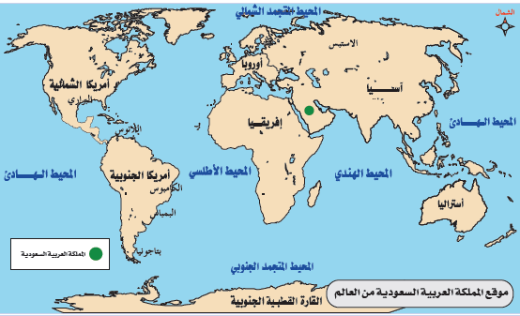
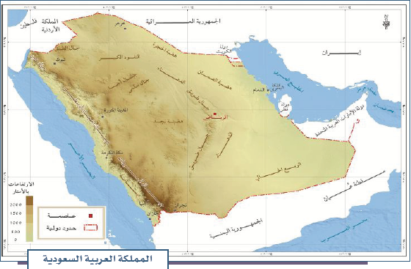
الوحدة 6
الدرس الأول
وطني
موقع المملكة العربية السعودية
في العالم
موقع المملكة العربية السعودية
في العالم
الموقع الجغرافي للملكة العربية السعودية :

Slide 9
الوحدة 6
الدرس الأول
وطني
1
خصائص المملكة العربية السعودية فيما يتعلق بدرحة الحرارة :
2
2
أنها في قلب قارات العالم الثلاث: آسيا وأوروبا وإفريقيا.
1
1
أنها تقع في الركن الجنوبي الغربي من قارة آسيا
3
3
أنها تؤلف معظم أراضي شبه الجزيرة العربية، إذ تحيط بها ثماني دول عربية
4
أنها تُشْرِف على أكثر المعابر المائية أهمية(البحر الأحمر والخليج العربي)
وعلى الرغم من أنها تطل على الخليج العربي شرقاً والبحر الأحمر غرباً فإن تأثيرهما فيها محدود بسبب مساحة المملكة العربية السعودية الشاسعة.
4
5
5
أنها تحوي ثروات طبيعية ضخمة من النفط، والغاز، والذهب، وغيرها

Slide 10



الوحدة 6
الدرس الأول
وطني – نشاط 2
3
2
1
3
2
1
برأيك كيف يمكن التغلب على ظاهرة الجفاف في وطني المملكة العربية السعودية،
وتحسين المظهر البيئي، وتقليل أخطار التصحر؟
يذكر الطلبة الدولة التي لها أطول حدود مع المملكة العربية السعودية.
يستنتج الطلبة أبرز ثلاث إيجابيات يمكن أن تنتج عن اتساع مساحة المملكة العربية السعودية

Slide 11
الوحدة 6
الدرس الأول
وطني – نشاط 2
اجابة السؤال الثالث
اجابة السؤال الثاني
اجابة السؤال الأول
1 الحفاظ على البيئة من خلال الزراعة و ترشيد استهلاك المياه
2 تحلية مياه البحر لاستخدامها في الشرب و الري
1 تعدد و اختلاف الثروات بسبب اختلاف المظاهر الجغرافية
2 نوع التضاريس و المناخ يوفر فرص اقتصادية و زراعية كبيرة
3 استثمار المساحة في إقامة المشارع المفيدة للبلد
العراق

Slide 12
انتهى الدرس

Slide 13
جميع الحقوق محفوظة لموقع حلول اون لاين يحق لك الاستخدام والتعديل عليها كما تشاء
لكن يحرم بيعها
او نشرها في المواقع الاخرى

